Slide 1
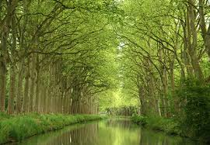
Le Canal du Midi
Du 3 au 7 octobre
10 participants
4 Route et 6 VTT

Slide 2
Castelnaudary-Revel

Slide 4
Revel-Revel La Montagne Noire

Slide 6
Revel-Carcassonne Merci Francis

Slide 7
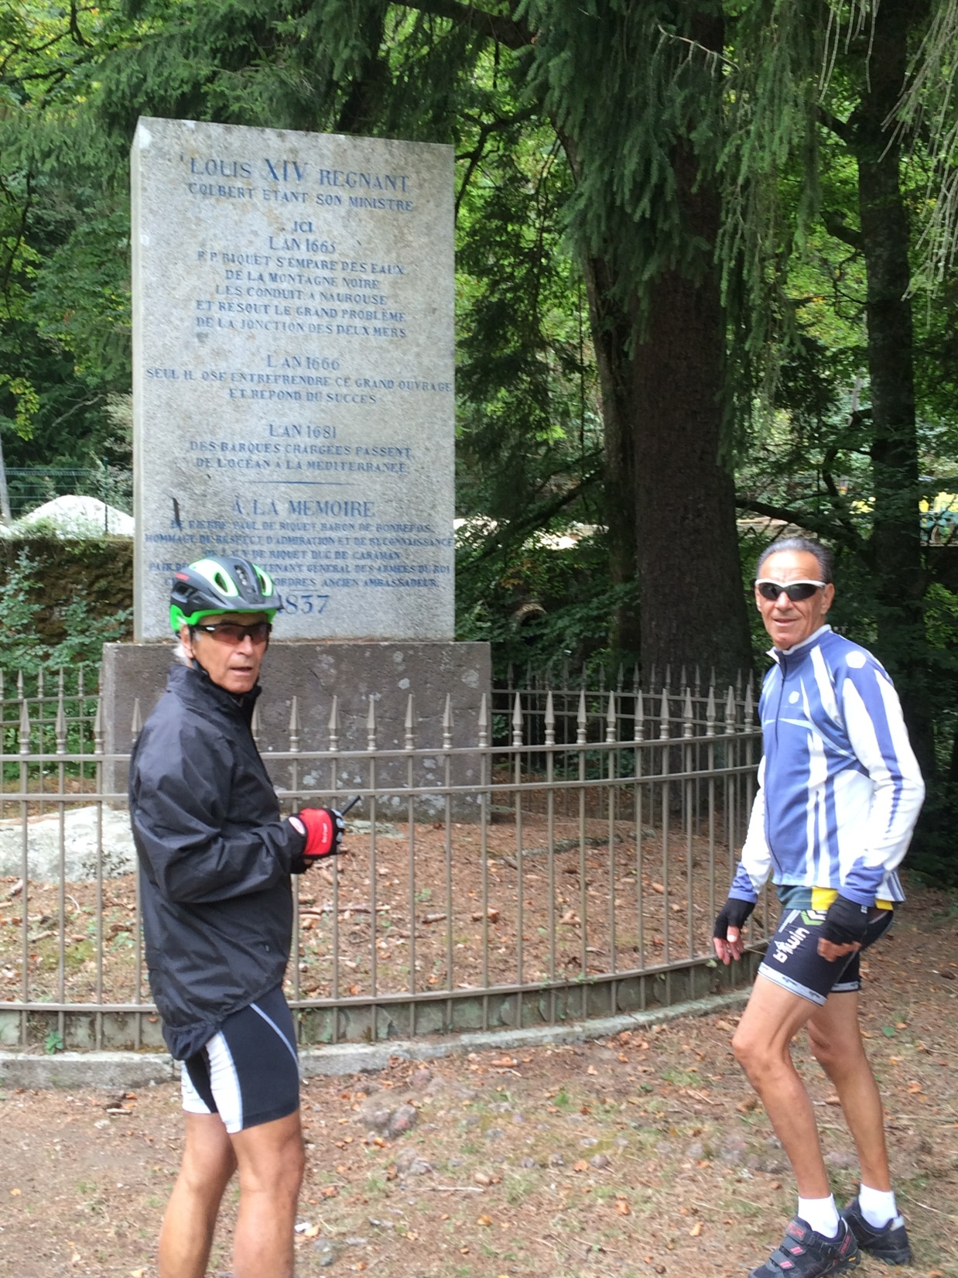

Slide 8
Le cassoulet
Cela fatigue

Slide 10
Carcassonne-Le Sommail

Slide 11
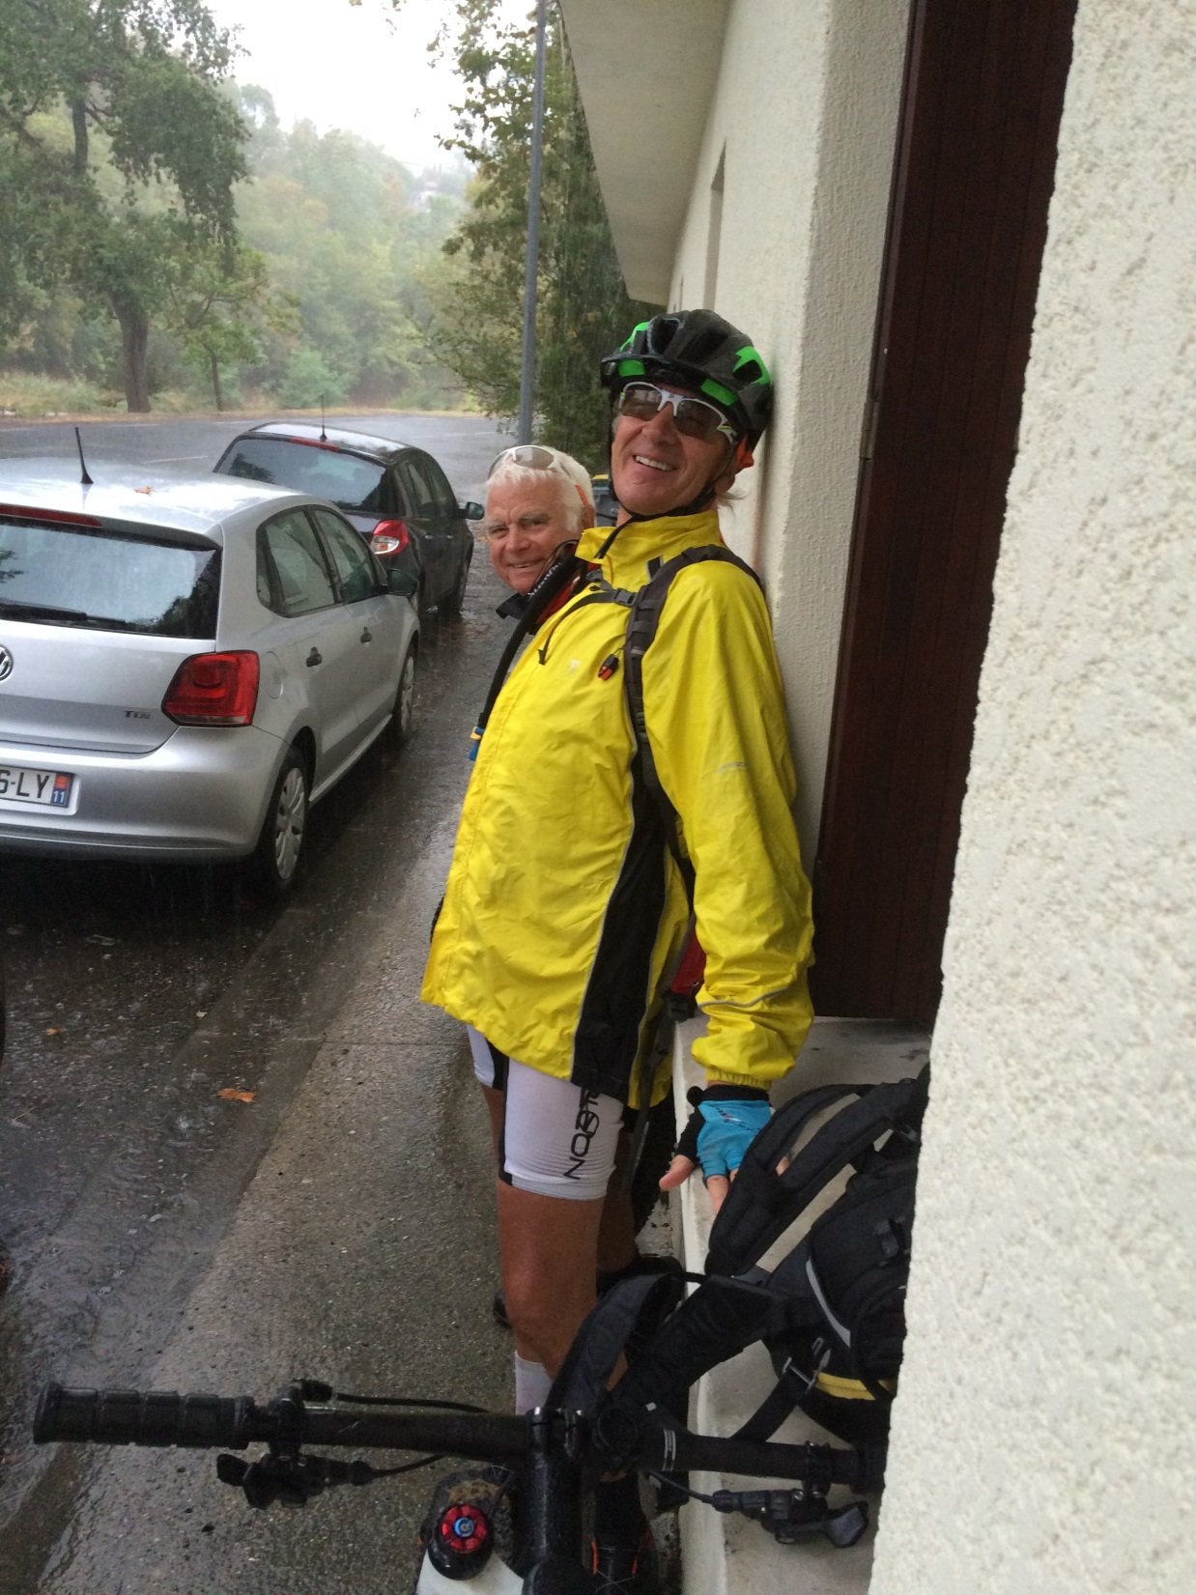

Slide 12
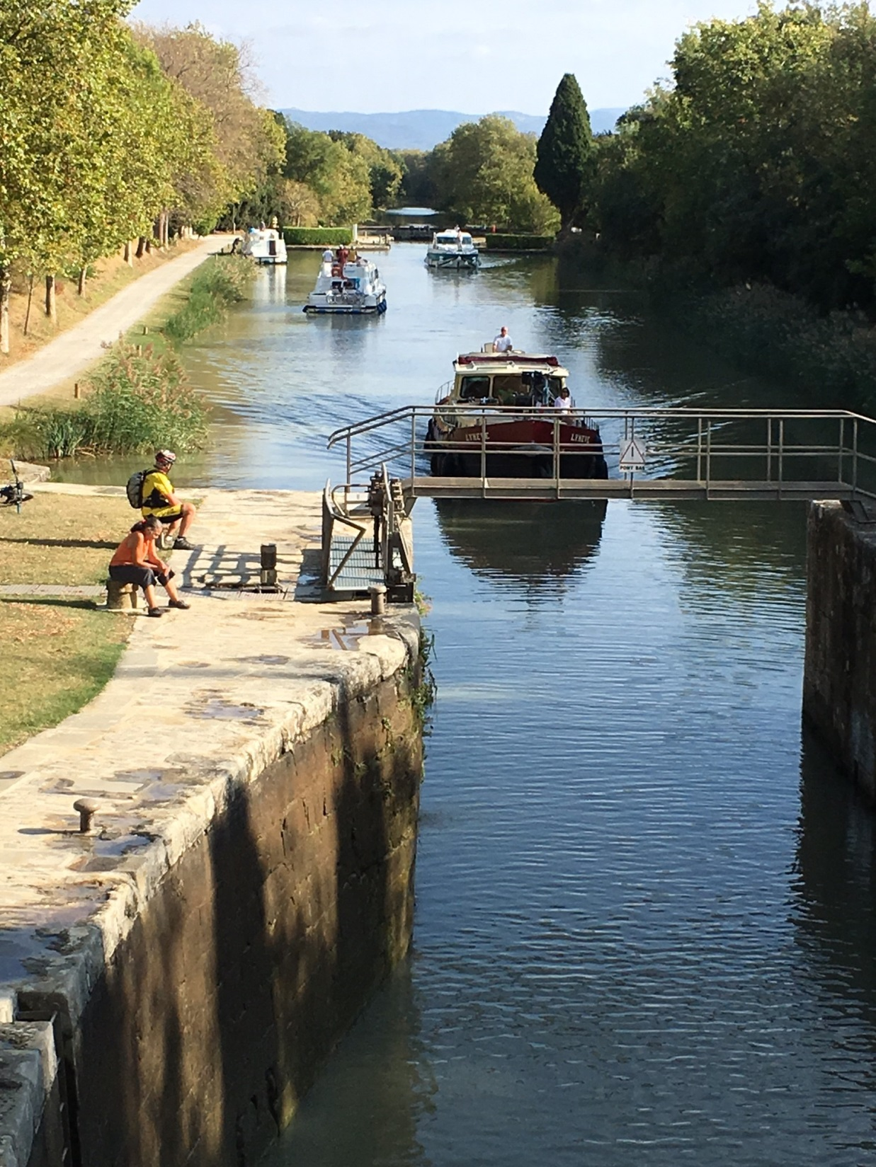
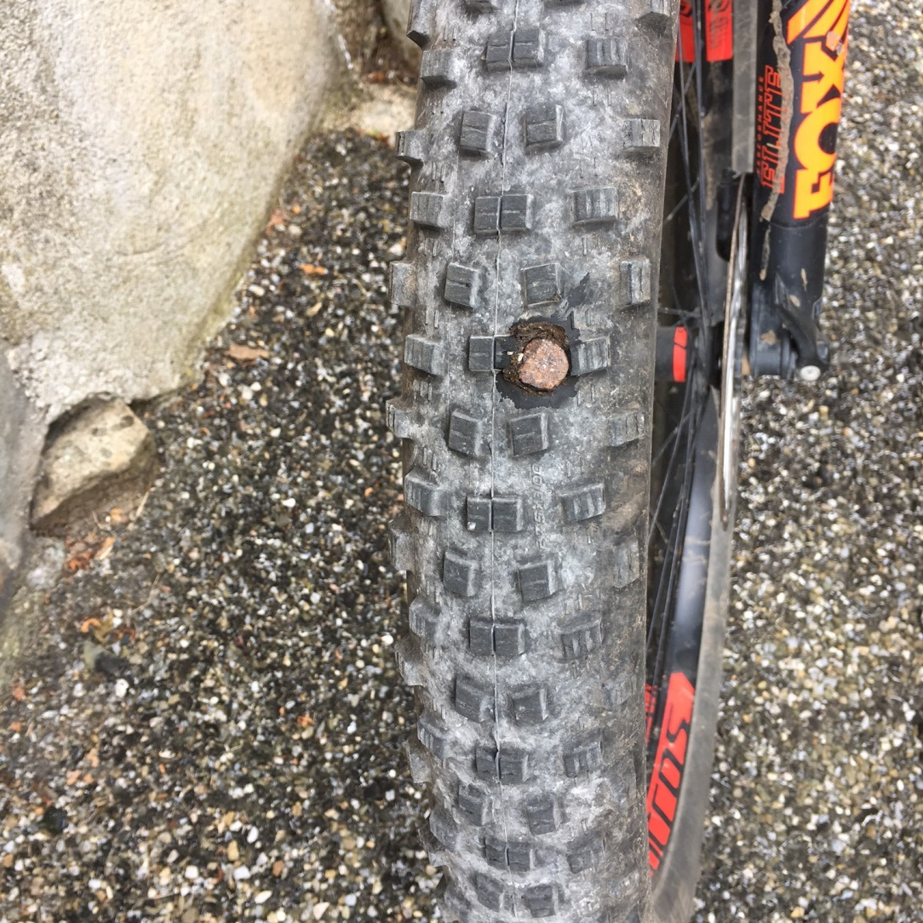

Slide 13
Le Sommail-Marseillan

Slide 14
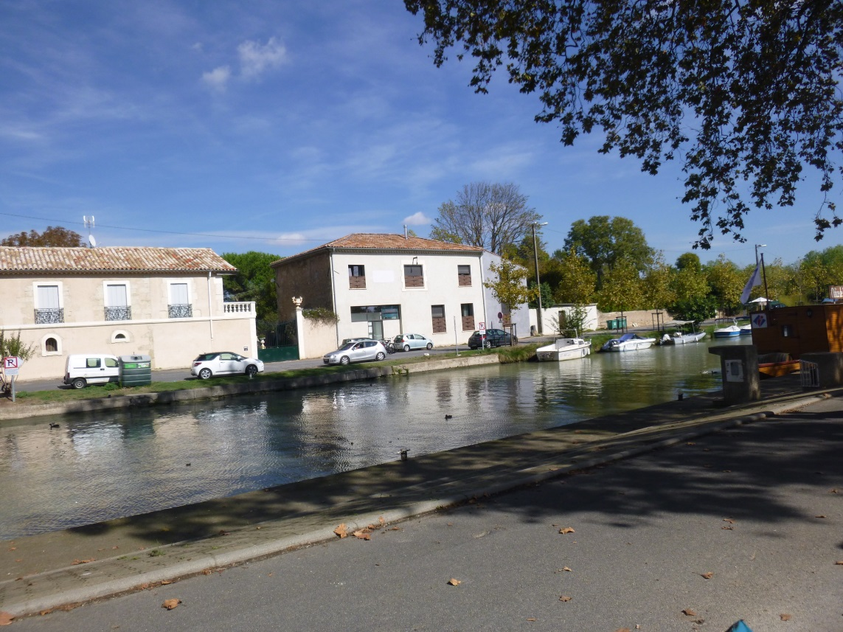
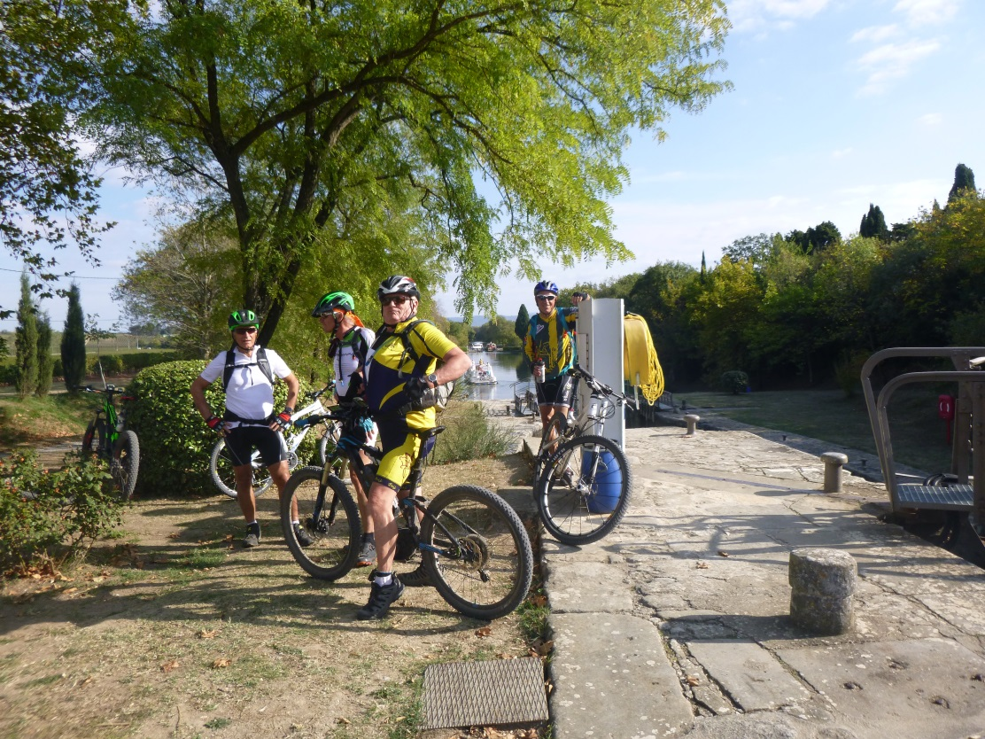
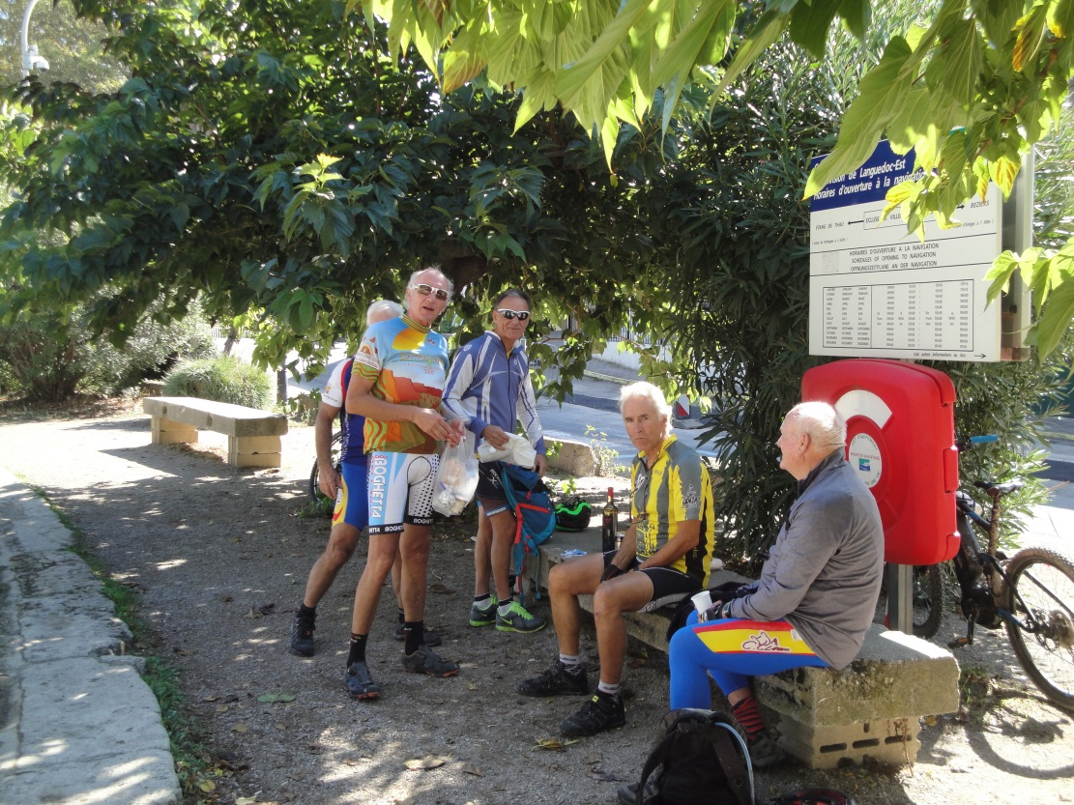

Slide 15
Fin du périple au bord de l’étang de Thau

Slide 16
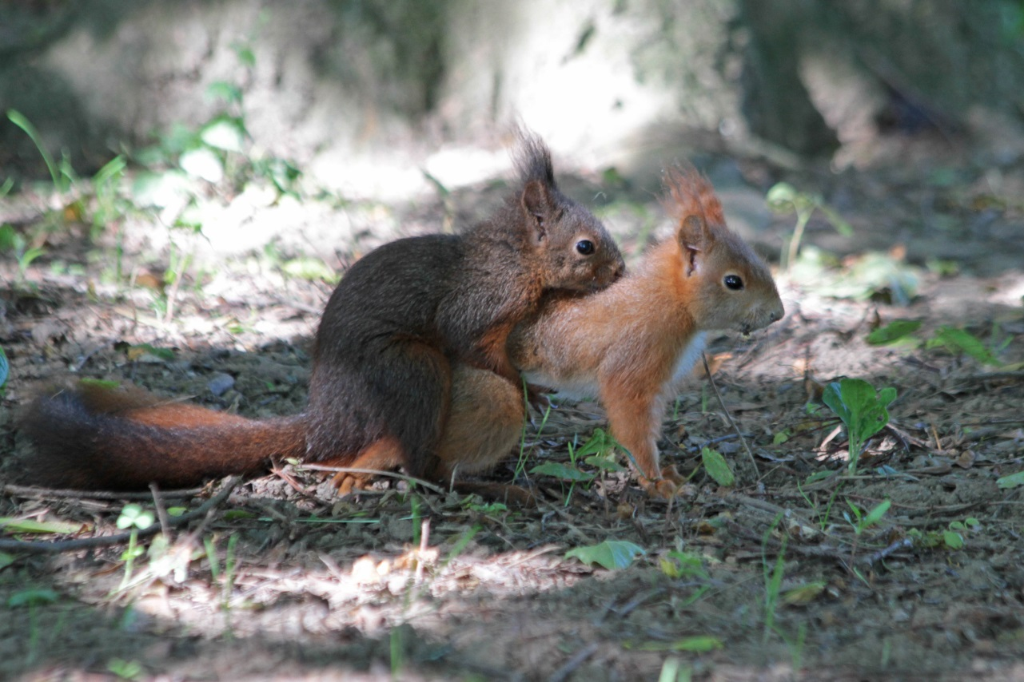
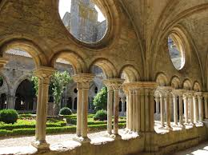
Nos amis de la route n’ont pas pris de photos mais ils ont vu des tas de choses
En vrac, des lamas, des écureuils, des abbayes et ils se sont eux aussi régalés,
Si Louis était là, il vous raconterait de drôles histoires!!!!!

